Slide 1




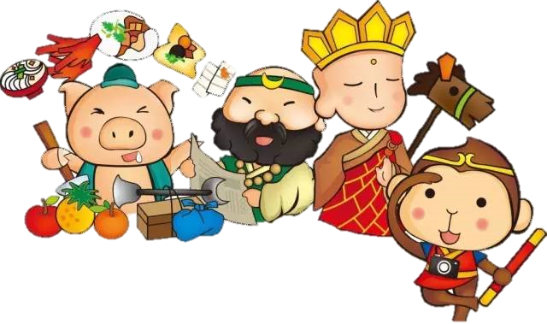
Ôn và khởi động:
Lớp mình ơi chúng ta hãy giúp thầy trò đường tăng trả lời tốt các câu hỏi vượt qua các thử thách để đến Tây Trúc thỉnh kinh nhé.

Slide 2

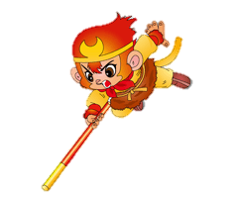
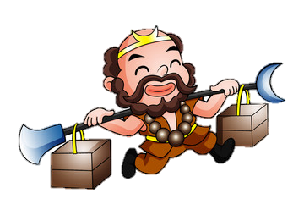


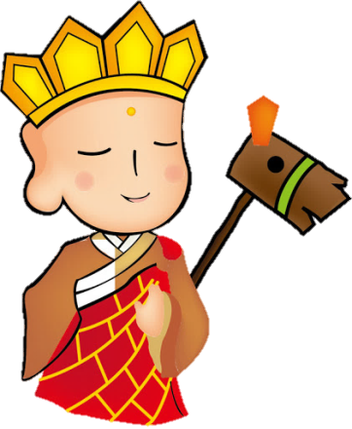
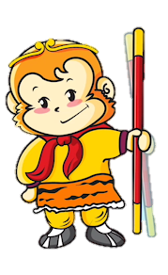
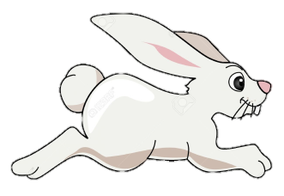
1

Slide 3


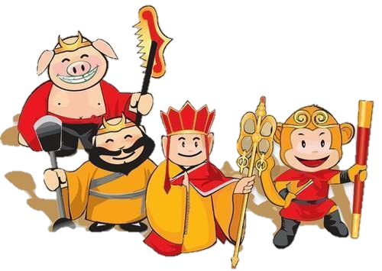
Chúng ta vừa học xong chủ đề mấy? Hãy nêu tên chủ đề đó?
…..
A. chủ đề 5: bài học từ cuộc sống
B. chủ đề 7: Thế giới trong mắt em.
C.Chủ đề 6: thiên nhiên kì thú
D. Chủ đề 8: đất nước và con người

Slide 4
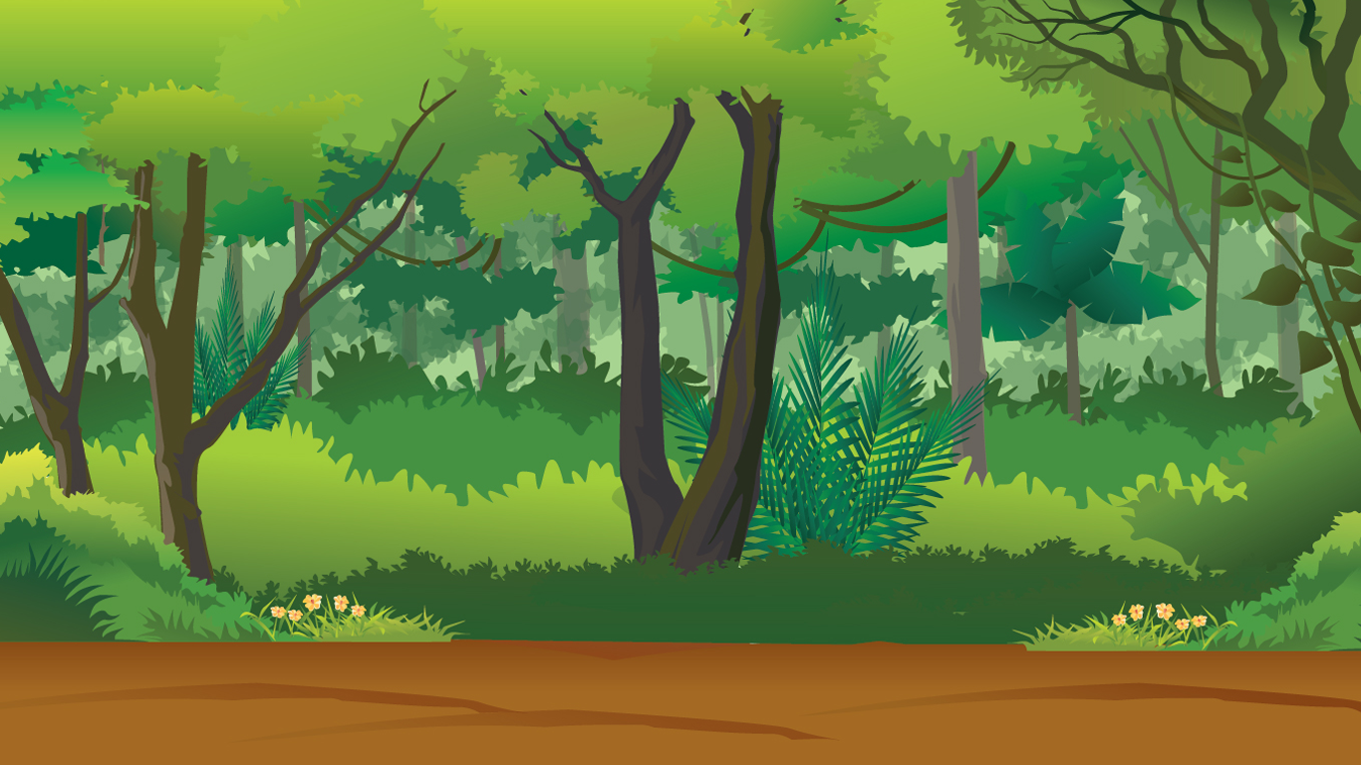





2

Slide 5
Tìm các từ ngữ có chứa vần uyên, uân.
A. Khuân vác; liên tiếp
B. kể chuyện; bâng khuâng
C. Mùa xuân; bóng chuyền
D. Cả ba đáp án trên

Slide 6




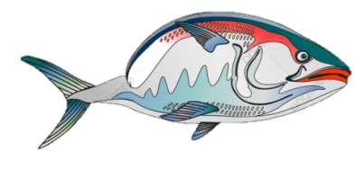
3

Slide 7
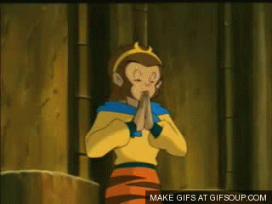
Quan sát tranh SHS: Chuyện gì sảy ra khi các bạn nhỏ đang chơi đá cầu?
Khi các bạn đang chơi đá cầu, quả cầu đã bị đá mắc trên cành cây cao.

Slide 8

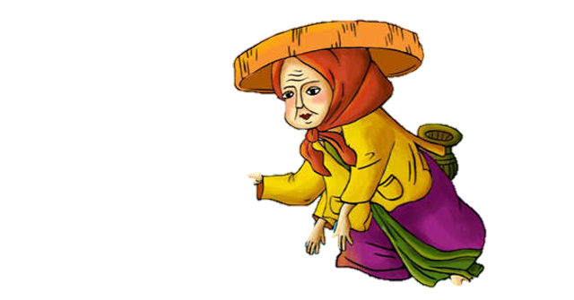

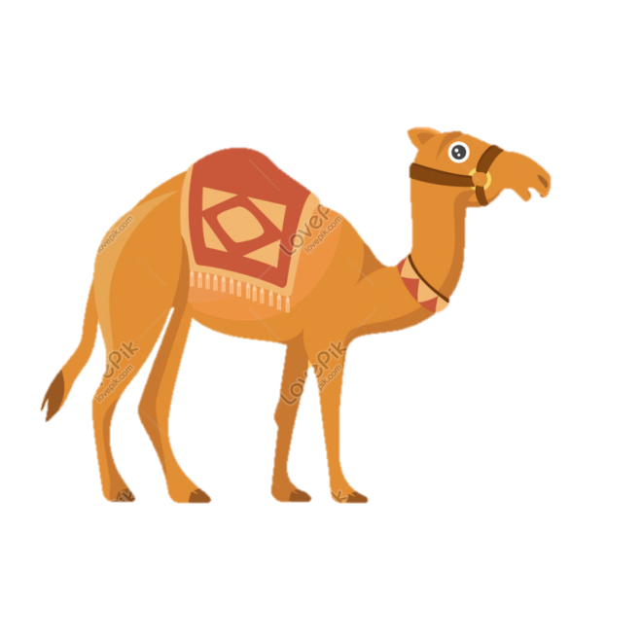

4

Slide 9
Theo em các bạn cần làm gì để lấy được quả cầu?
:
A. Rung cây thật mạnh cho quả cầu rơi xuống
B. Dùng que dài để khều quả cầu xuống
C. Nhờ người lớn giúp đỡ như thầy cô, bác bảo vệ….
D. Cả ba đáp án đều đúng

Slide 10


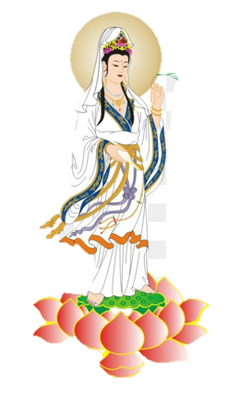
CHÚC MỪNG THẦY TRÒ ĐƯỜNG TĂNG ĐÃ VƯỢT QUA THỬ THÁCH LẤY CHÂN KINH

Slide 11
8
ĐẤT NƯỚC VÀ CON NGƯỜI
Bài
1
CẬU BÉ THÔNG MINH

Slide 12
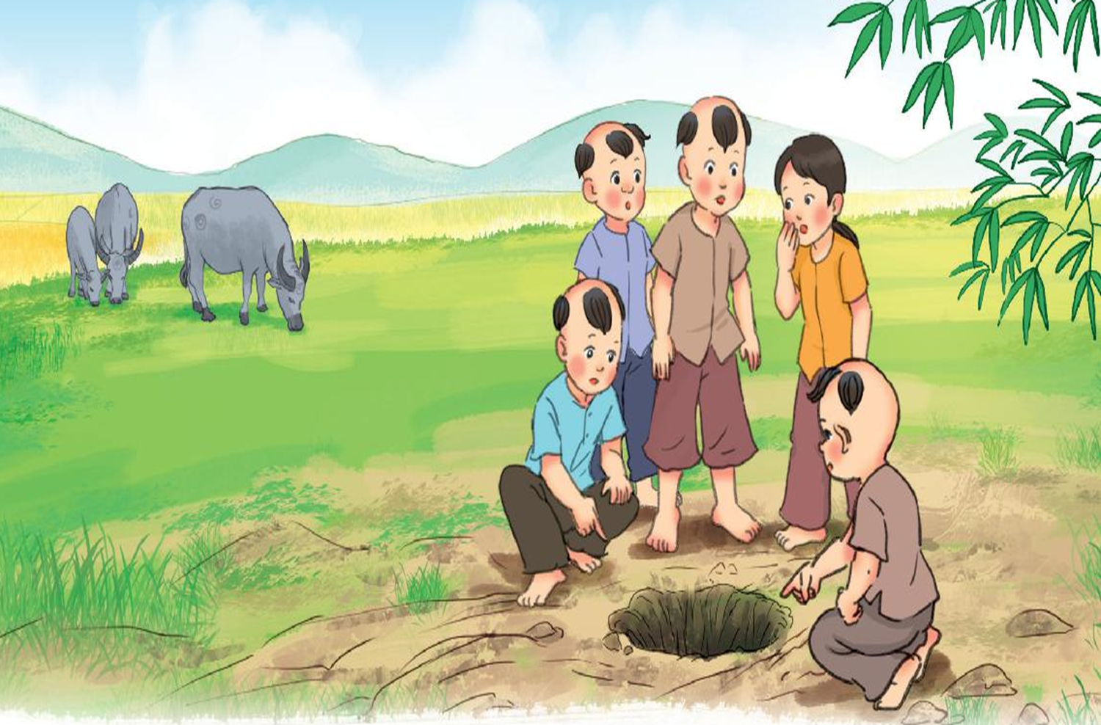
2
Đọc
Cậu bé thông minh
Một hôm, cậu bé Vinh đem một quả bưởi ra bãi cỏ làm bóng để cùng chơi với các bạn. Đang chơi, bỗng quả bóng lăn xuống một cái hố gần đó. Cái hố hẹp và rất sâu nên không thể với tay lấy quả bóng lên được. Bọn trẻ nhìn xuống cái hố đầy nuối tiếc.
Suy nghĩ một lát, cậu bé Vinh rủ bạn đi mượn mấy chiếc nón, rồi múc nước đổ đầy hố. Các bạn không hiểu Vinh làm thế để làm gì. Lát sau, thấy Vinh cúi xuống cầm quả bóng lên. Các bạn nhìn Vinh trầm trồ thán phục.
Cậu bé Vinh ngày ấy chính là Lương Thế Vinh. Về sau, ông trở thành nhà toán học xuất sắc của nước ta.
(Theo Vũ Ngọc Khánh)
Đọc mẫu

Slide 13
2
Đọc
Cậu bé thông minh
Một hôm, cậ bé Vinh đem một quả bưởi ra bãi cỏ làm bóng để cùng chơi với các bạn. Đang chơi, bỗng quả bóng lăn xuống một cái hố gần đó. Cái hố hẹp và rất sâu nên không thể với tay lấy quả bóng lên được. Bọn trẻ nhìn xuống cái hố đầy nuối tiếc.
Suy nghĩ một lát, cậu bé Vinh rủ bạn đi mượn mấy chiếc nón, rồi múc nước đổ đầy hố. Các bạn không hiểu Vinh làm thế để làm gì. Lát sau, thấy Vinh cúi xuống cầm quả bóng lên. Các bạn nhìn Vinh trầm trồ thán phục.
Cậu bé Vinh ngày ấy chính là Lương Thế Vinh. Về sau, ông trở thành nhà toán học xuất sắc của nước ta.
(Theo Vũ Ngọc Khánh)
Em hãy tìm từ khó đọc, khó hiểu trong bài.
Notes:
Giáo viên chủ động giải thích từ khó, cho hs luyện đọc từ. Từ khó có thể linh động theo vùng miền, không nhất thiết dạy theo giáo án soạn sẵn.

Slide 14
Cậu bé thông minh
Một hôm, cậu bé Vinh đem một quả bưởi ra bãi cỏ làm bóng để cùng chơi với các bạn. Đang chơi, bỗng quả bóng lăn xuống một cái hố gần đó. Cái hố hẹp và rất sâu nên không thể với tay lấy quả bóng lên được. Bọn trẻ nhìn xuống cái hố đầy nuối tiếc.
Suy nghĩ một lát, cậu bé Vinh rủ bạn đi mượn mấy chiếc nón, rồi múc nước đổ đầy hố. Các bạn không hiểu Vinh làm thế để làm gì. Lát sau, thấy Vinh cúi xuống cầm quả bóng lên. Các bạn nhìn Vinh trầm trồ thán phục.
Cậu bé Vinh ngày ấy chính là Lương Thế Vinh. Về sau, ông trở thành nhà toán học xuất sắc của nước ta.
(Theo Vũ Ngọc Khánh)
2
Đọc
Đọc nối tiếp câu 2 lần
Cuối mỗi câu kết thúc bằng dấu gì?
Văn bản chia thành mấy câu?

Slide 15


Luyện đọc câu dài:
Suy nghĩ một lát, cậu bé Vinh rủ bạn đi mượn mấy chiếc nón, rồi múc nước đổ đầy hố.

Slide 16

2
Đọc
Cậu bé thông minh
Một hôm, cậu bé Vinh đem một quả bưởi ra bãi cỏ làm bóng để cùng chơi với các bạn. Đang chơi, bỗng quả bóng lăn xuống một cái hố gần đó. Cái hố hẹp và rất sâu nên không thể với tay lấy quả bóng lên được. Bọn trẻ nhìn xuống cái hố đầy nuối tiếc.
Suy nghĩ một lát, cậu bé Vinh rủ bạn đi mượn mấy chiếc nón, rồi múc nước đổ đầy hố. Các bạn không hiểu Vinh làm thế để làm gì. Lát sau, thấy Vinh cúi xuống cầm quả bóng lên. Các bạn nhìn Vinh trầm trồ thán phục.
Cậu bé Vinh ngày ấy chính là Lương Thế Vinh. Về sau, ông trở thành nhà toán học xuất sắc của nước ta.
(Theo Vũ Ngọc Khánh)
1
1
2
2
3
3
Đọc nối tiếp đoạn
Bài đọc có mấy đoạn?

Slide 17



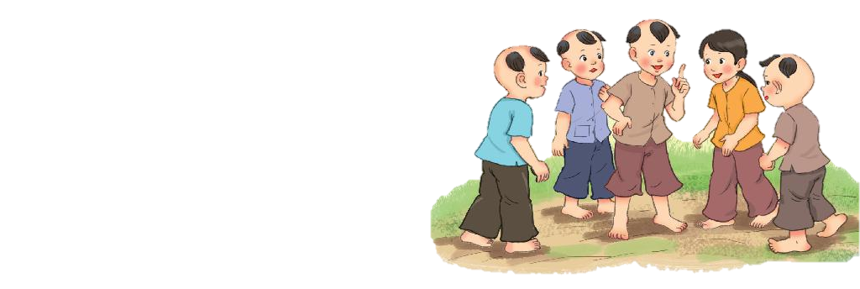


Giải nghĩa của từ
nuối tiếc: tiếc những cái hay, cái tốt đã qua đi;
thán phục: khen ngợi và cảm phục;
nhà toán học: người có trình độ cao vể toán học;
xuất sắc: giỏi hơn hẳn mức bình thường

Slide 18
2
Đọc
Cậu bé thông minh
Một hôm, cậu bé Vinh đem một quả bưởi ra bãi cỏ làm bóng để cùng chơi với các bạn. Đang chơi, bỗng quả bóng lăn xuống một cái hố gần đó. Cái hố hẹp và rất sâu nên không thể với tay lấy quả bóng lên được. Bọn trẻ nhìn xuống cái hố đầy nuối tiếc.
Suy nghĩ một lát, cậu bé Vinh rủ bạn đi mượn mấy chiếc nón, rồi múc nước đổ đầy hố. Các bạn không hiểu Vinh làm thế để làm gì. Lát sau, thấy Vinh cúi xuống cầm quả bóng lên. Các bạn nhìn Vinh trầm trồ thán phục.
Cậu bé Vinh ngày ấy chính là Lương Thế Vinh. Về sau, ông trở thành nhà toán học xuất sắc của nước ta.
(Theo Vũ Ngọc Khánh)
Thi đọc theo nhóm 3
Học sinh đọc toàn bài
Luyện đọc theo nhóm 3

Slide 19
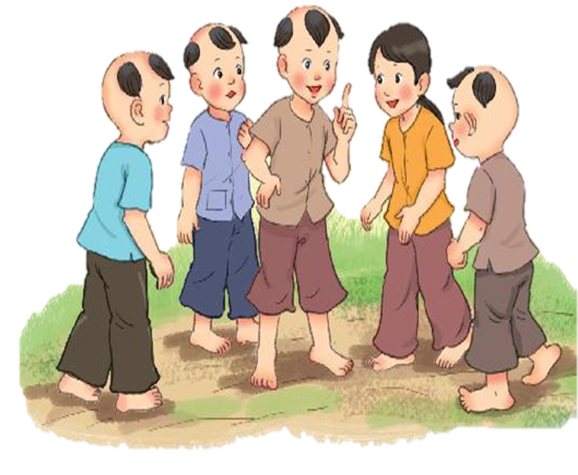
3
Trả lời câu hỏi
Cậu bé thông minh
Một hôm, cậu bé Vinh đem một quả bưởi ra bãi cỏ làm bóng để cùng chơi với các bạn. Đang chơi, bỗng quả bóng lăn xuống một cái hố gần đó. Cái hố hẹp và rất sâu nên không thể với tay lấy quả bóng lên được. Bọn trẻ nhìn xuống cái hố đầy nuối tiếc.
Suy nghĩ một lát, cậu bé Vinh rủ bạn đi mượn mấy chiếc nón, rồi múc nước đổ đầy hố. Các bạn không hiểu Vinh làm thế để làm gì. Lát sau, thấy Vinh cúi xuống cầm quả bóng lên. Các bạn nhìn Vinh trầm trồ thán phục.
Cậu bé Vinh ngày ấy chính là Lương Thế Vinh. Về sau, ông trở thành nhà toán học xuất sắc của nước ta.
(Theo Vũ Ngọc Khánh)
Đọc thầm bài

Slide 20
3
Trả lời câu hỏi
Đọc đoạn 1 và trả lời câu hỏi:
Một hôm, cậu bé Vinh đem một quả bưởi ra bãi cỏ làm bóng để cùng chơi với các bạn. Đang chơi, bỗng quả bóng lăn xuống một cái hố gần đó. Cái hố hẹp và rất sâu nên không thể với tay lấy quả bóng lên được. Bọn trẻ nhìn xuống cái hố đầy nuối tiếc.
Cậu bé Vinh và các bạn chơi trò gì?

Slide 21
3
Trả lời câu hỏi
Đọc đoạn 2 và trả lời câu hỏi:
Suy nghĩ một lát, cậu bé Vinh rủ bạn đi mượn mấy chiếc nón, rồi múc nước đổ đầy hố. Các bạn không hiểu Vinh làm thế để làm gì. Lát sau, thấy Vinh cúi xuống cầm quả bóng lên. Các bạn nhìn Vinh trầm trồ thán phục.
Các bạn nhìn Vinh trầm trồ thán phục vì cậu ấy thông minh, nhanh trí.
b. Vinh làm thế nào để lấy được quả bóng ở dưới hố lên?
c. Vì sao các bạn nhìn Vinh trầm trồ thán phục?

Slide 22
3
Trả lời câu hỏi
Đọc đoạn 3 và trả lời câu hỏi:
Cậu bé Vinh ngày ấy chính là Lương Thế Vinh. Về sau, ông trở thành nhà toán học xuất sắc của nước ta.
c. Cậu bé Vinh ngày ấy về sau trở thành gì?

Slide 23

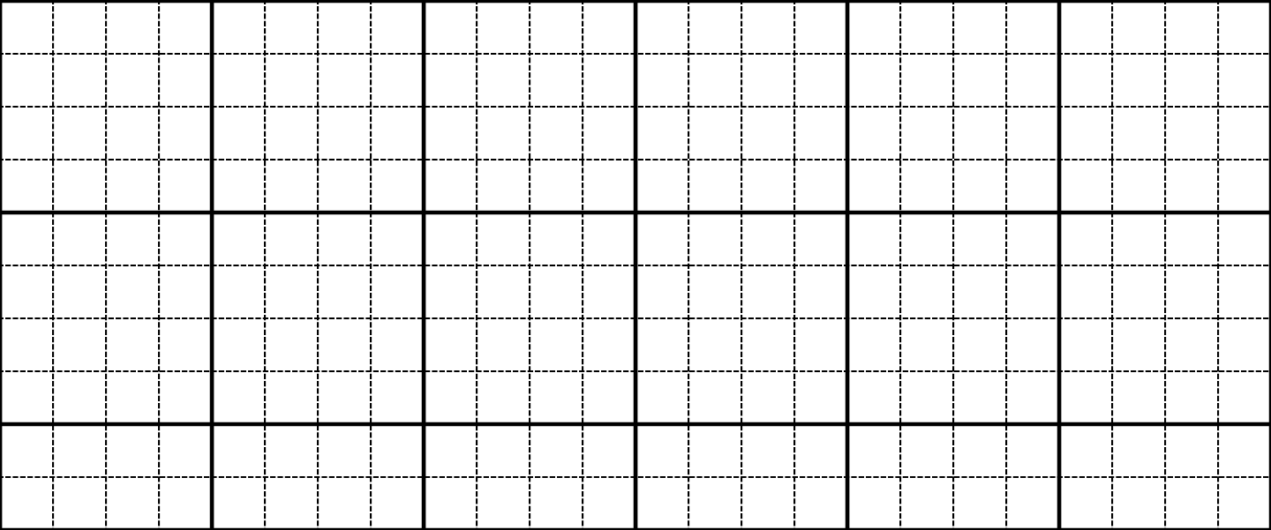
4
Viết vào vở câu trả lời cho câu hỏi b ở mục 3
Cậu bé Vinh và các bạn chơi(……..).
Các bạn nhìn Vinh trầm trồ thán phục vì(……..).
Cậu bď Vinh và các bạn chΠ đá bóng
(bằng quả bΰởŁ).

Slide 24
Các bạn nhìn Vinh trầm trồ thán ιục
vì cậu ấy thông minh, nhanh trí

Slide 25
